Slide 1

トレジャーハンターリモ（仮）
HAL東京 G-18
チーム：楽栗
メンバー：野尻尚希 タンシンリュウ 岩崎秀人 塚本俊彦
大澤雄太 手塚咲紀 佐藤諒一 松方直人

Slide 2
概要
ジャンル：対戦アクションゲーム
プラットフォーム：ひかりＴＶゲームにて配信
配信価格：無料
ターゲット
コアターゲット：小学生１～３年男子
（テレビの前に集まってゲームをよくする年代）
サブターゲット：３０代女性
（コアターゲットを持つ家族の中で母親ターゲット）
ＣＥＲＯ：Ａ
最大４人同時対戦（オンライン非対応）

Slide 3

コンセプト
「
一人占め！
」

Slide 4
コンセプト
小さな子供の収集欲・独占欲を刺激したい
ＴＶの前で友達や家族とわいわいがやがや
選べる変形、自由な戦略

Slide 5
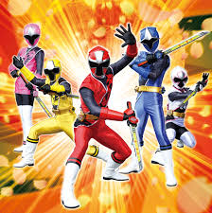
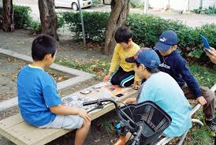
ターゲット分析
小学生低学年
今に至るまで戦隊モノや仮面ライダーシリーズが続いていることから
「変形・変身にあこがれがある」
と分析しました
小学生に人気の妖怪ウォッチやポケモンなど
「実際に顔を合わせて遊ぶことが多く
また自分なりの遊び方を持っている」
と分析しました

Slide 6
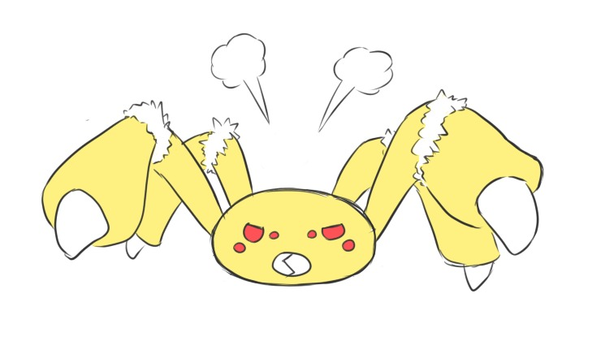
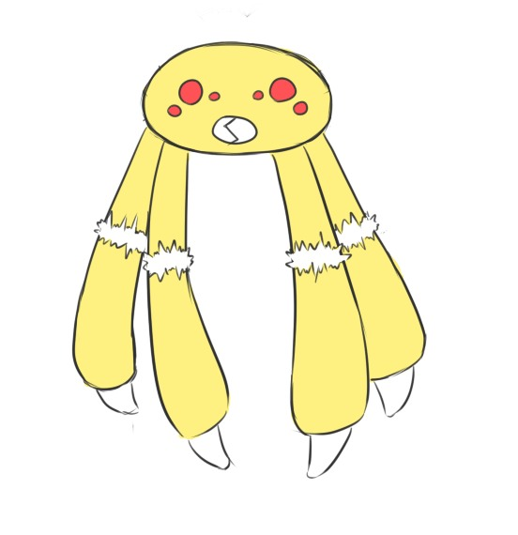
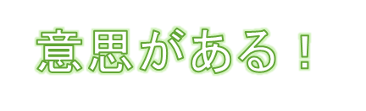
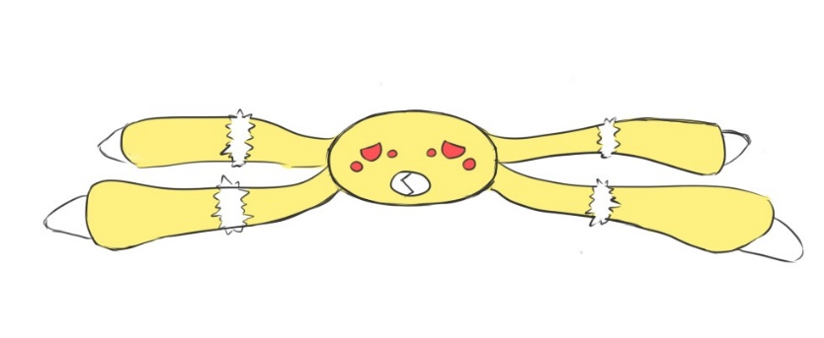
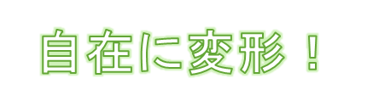
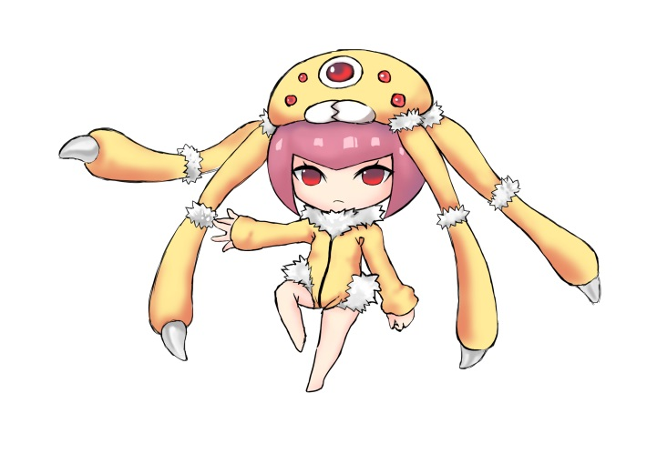
新規ＩＰ：リモ
モチーフ
クラウドサービス・ウェブにより様々なモノ・人と繋がっている。
そのつながりを作り出した存在・中心の存在を
イメージし、クモをモチーフにしたキャラクターです。

Slide 7
リモのキャラクター設定
特徴・１：変形できる
特徴・２：電脳ネットを吐き出す。
仕えているご主人を守るために状況に応じて変形する。
電脳ネットを吐き出すことで、新たな道を作ったり
ネットで邪魔者を絡めたりする。

Slide 8
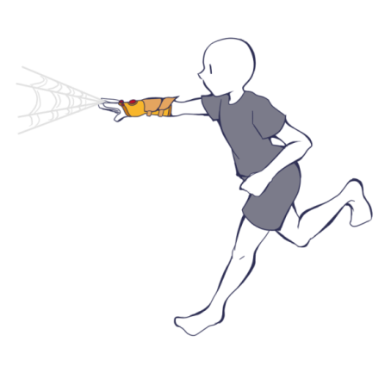
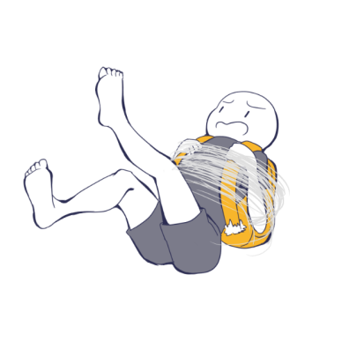
ゲーム概要
「一つの宝物を
４人で奪い合うゲーム」
ステージに一つだけある宝物を自分の陣地に持ち帰ること
を目的としたゲームになります

Slide 9
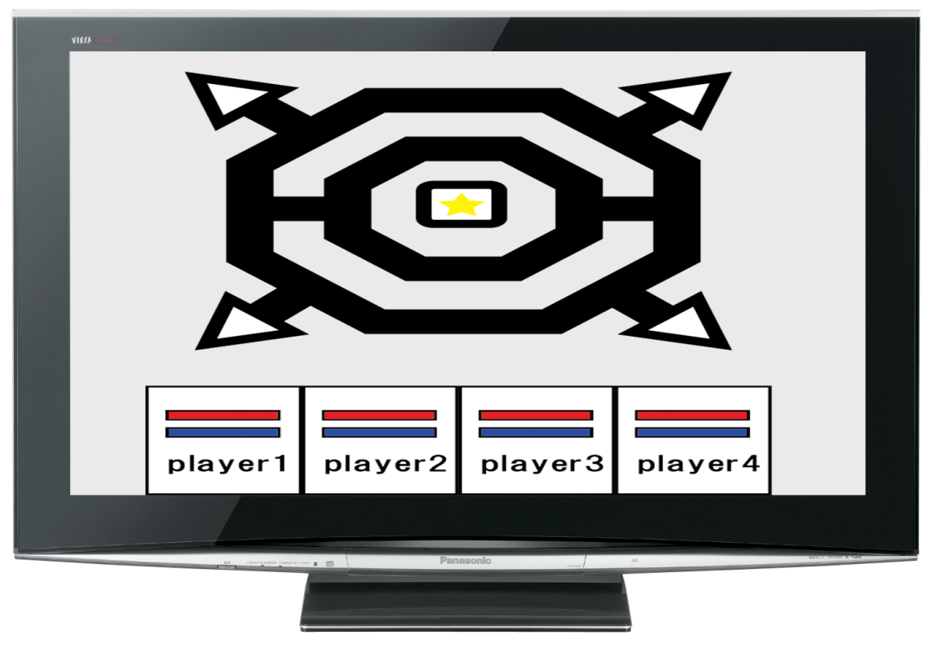
ゲーム概要
希少データを個々のホーム（ ）に持ち帰った
プレイヤーが勝利のゲーム
プレイヤーは攻撃や糸、変形を駆使し、
マップに一つの宝を取り合います
一つしかない為、プレイヤー同士での
一時的な協力、そして奪い合いが発生
ＨＰがなくなるとその場で一定時間気絶し
その後その場で復活します
宝を持っていた場合ダメージを一定量食らったり
HPがなくなると持っている宝を落としてしまいます
ゲーム画面イメージ

Slide 10
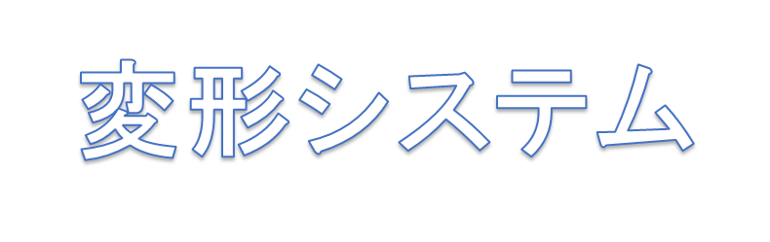
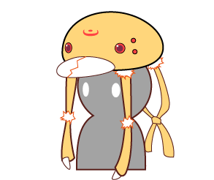
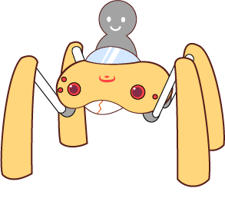
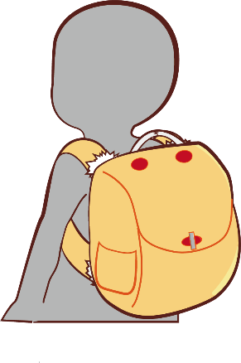
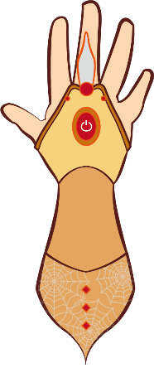
ゲームシステム
各形態それぞれ攻撃・糸のアクションが変化します
ノーマル形態以外の時は変身ゲージを消費し続け、無くなるとノーマル形態に戻ります
変形中もほかの形態に変形でき、ノーマル形態の時のみゲージが回復します
ノーマル形態：帽子モード
スピード特化形態：乗り物モード
ジャマー特化形態：バックモード
アタック特化形態：アクセサリーモード

Slide 11
ゲームシステム
ノーマル形態：帽子モード
・通常の形態で、この時のみ変身ゲージが回復します
・攻撃アクション：前方を攻撃しダメージを与えます
・糸アクション：糸を飛ばして、当たった相手のスピードを下げます
スピード特化形態：乗り物モード
・この形態は常に移動速度が速くなります
・攻撃アクション：前方にタックル、移動兼攻撃となります
・糸アクション：糸で足場を作ることができ通れない場所を
通れるようにできます

Slide 12
ゲームシステム
ジャマー特化形態：バックモード
・妨害に特化した形態です
・攻撃アクション：バッグから取り出した球を投げ、当たった相手の
変身ゲージを減少させます
・糸アクション：罠を仕掛け、かかった相手の移動速度を
大幅に下げ、ダメージを与えます
アタック特化形態：アクセサリーモード
・攻撃に特化した形態です
・攻撃アクション：周りを薙ぎ払い、周囲にダメージを与えます
・糸アクション：前方長射程の特大攻撃を行います

